Slide 1
使用一般版 Google 帳號 於 Classroom 碰到的問題

Slide 2
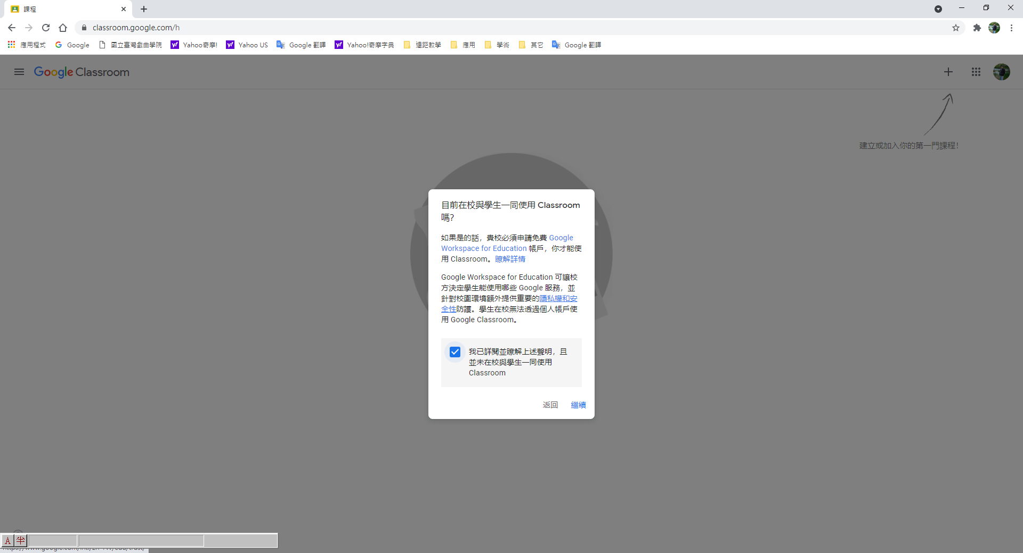
使用一般版 Google 帳號於 Classroom 建立課程 會有要求學校申請教育版 Google 帳號的警語

Slide 3
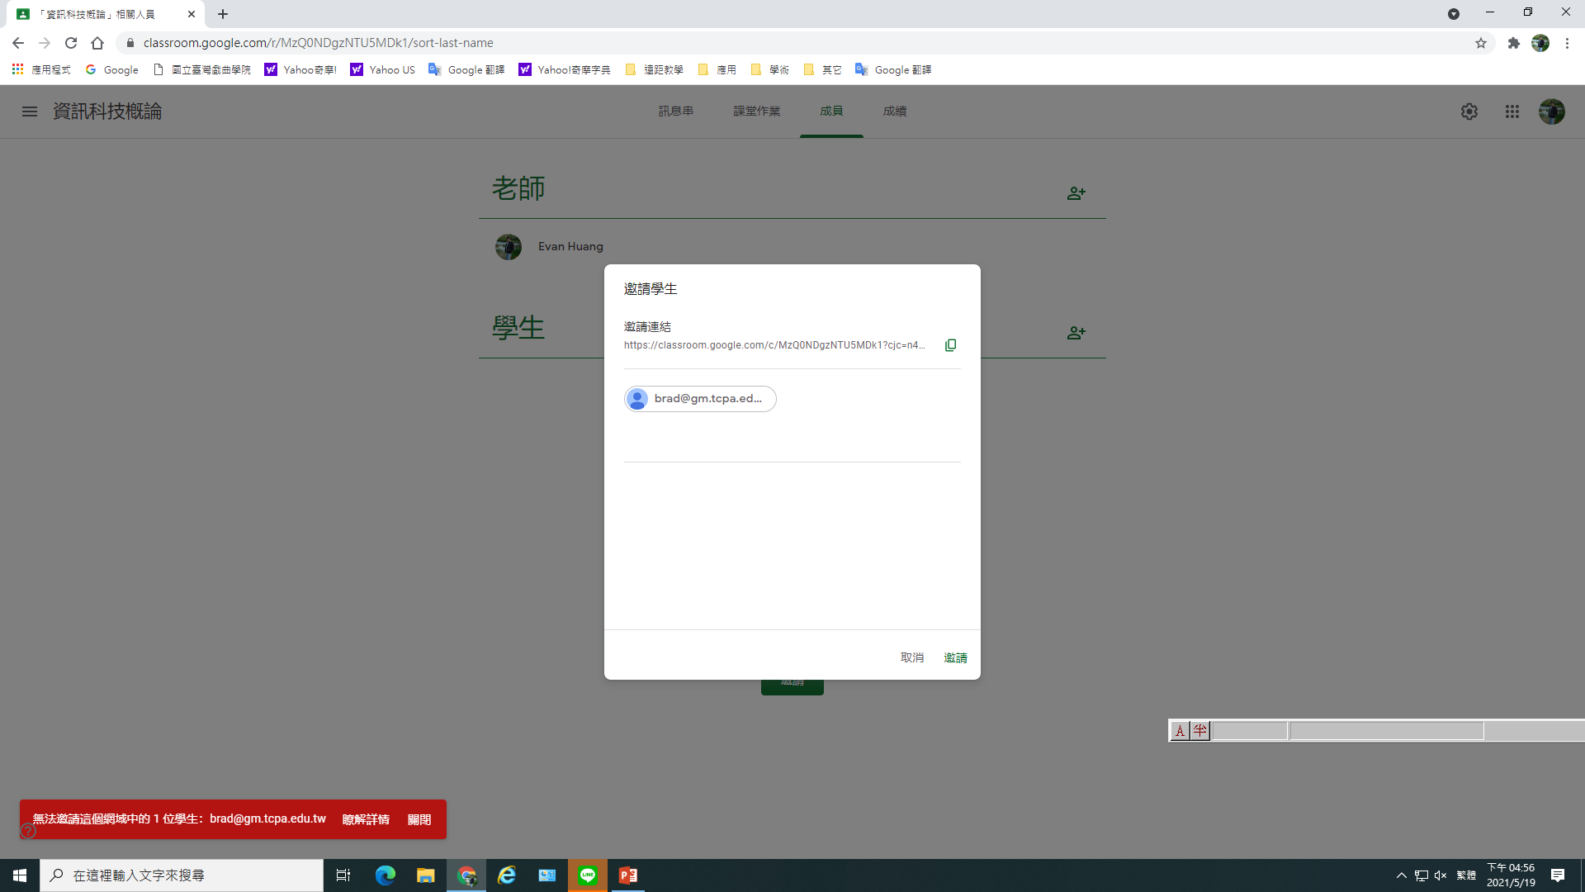
使用一般版 Google 帳號邀請教育版學生時 顯示「無法邀請這個網域中的1位學生」。

Slide 4
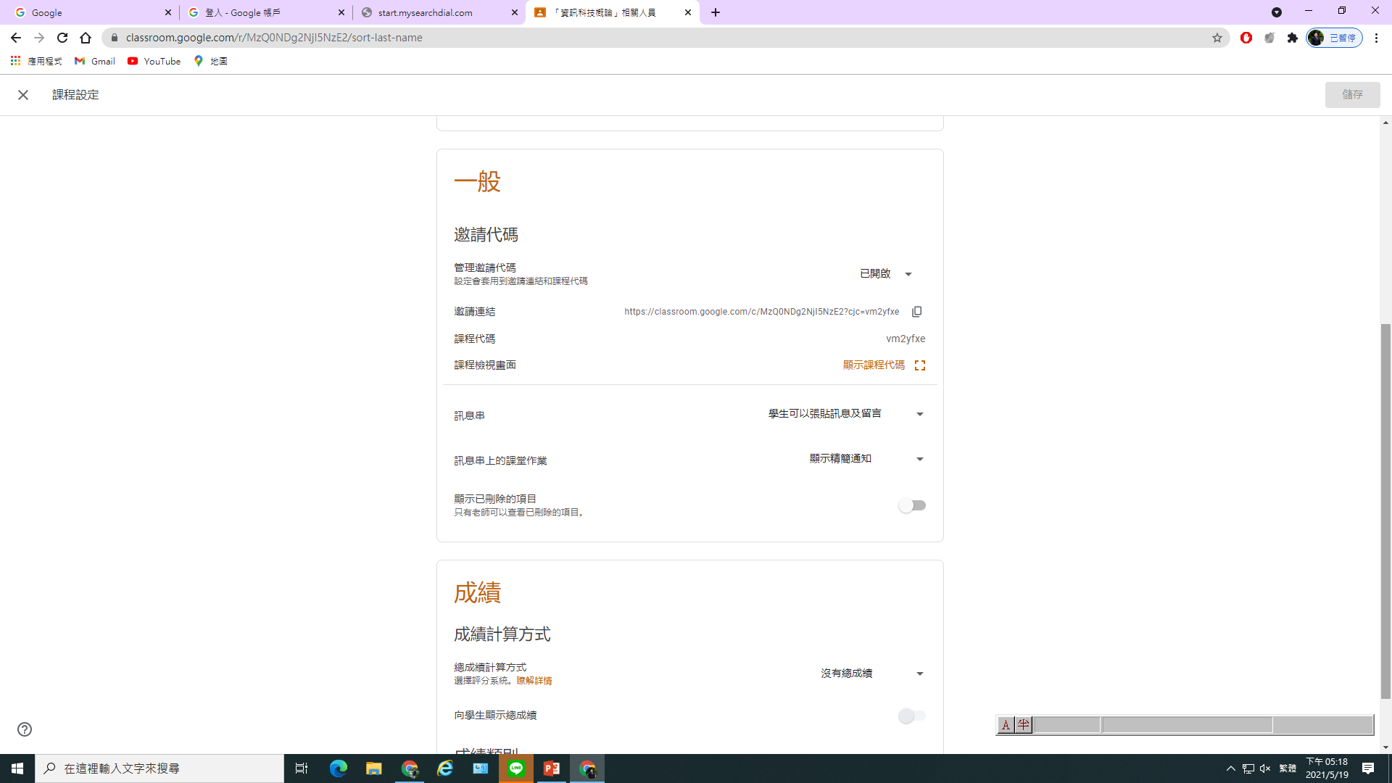
一般版 Google 帳號所建立的課程 沒有 meet 連結功能

Slide 5
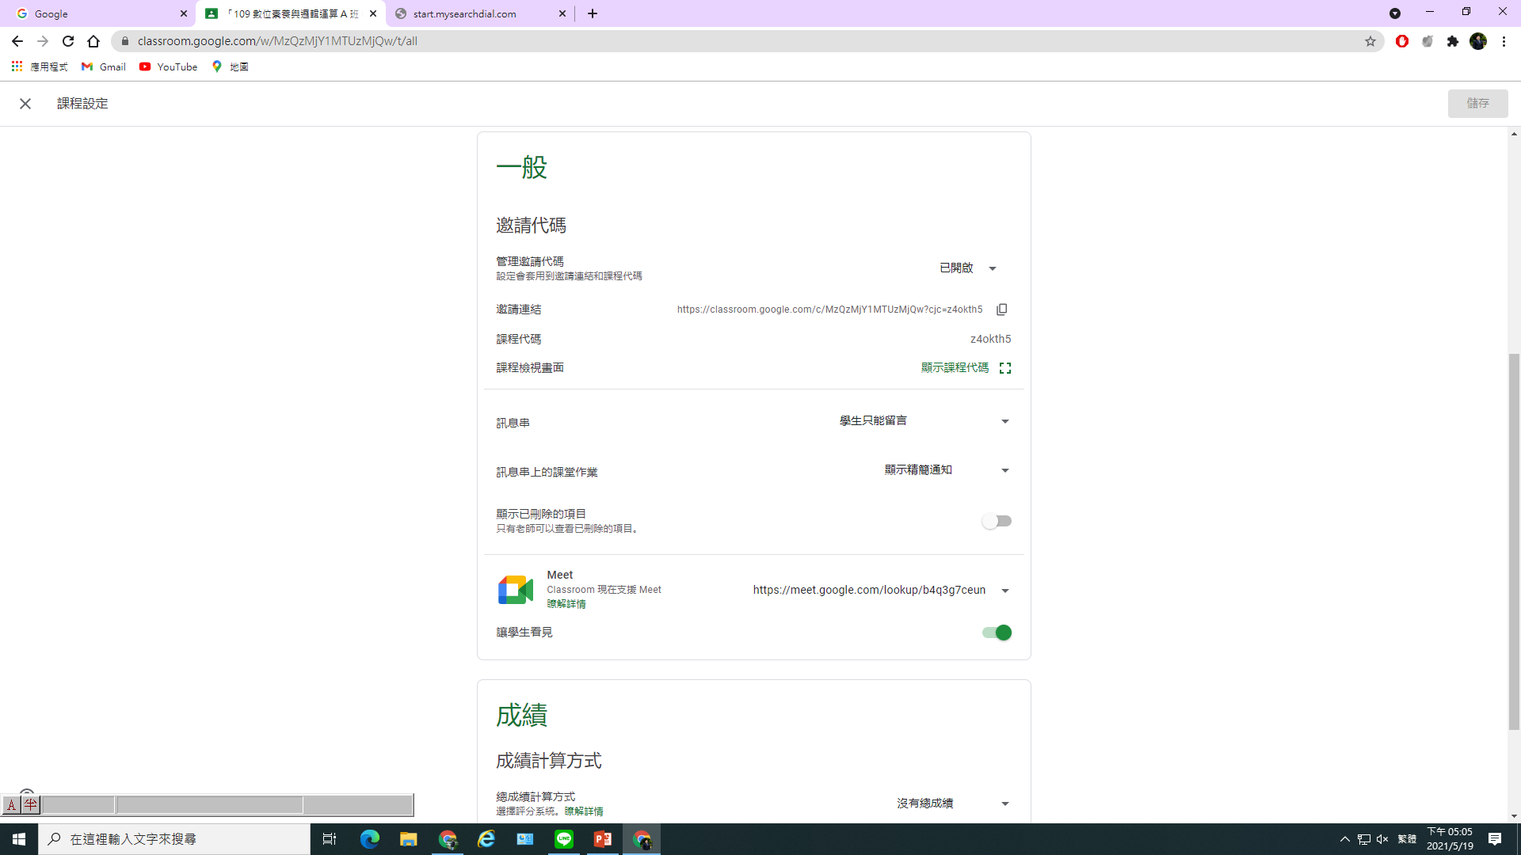
教育版 Google 帳號所建立的課程 有 meet 連結的功能

Slide 6
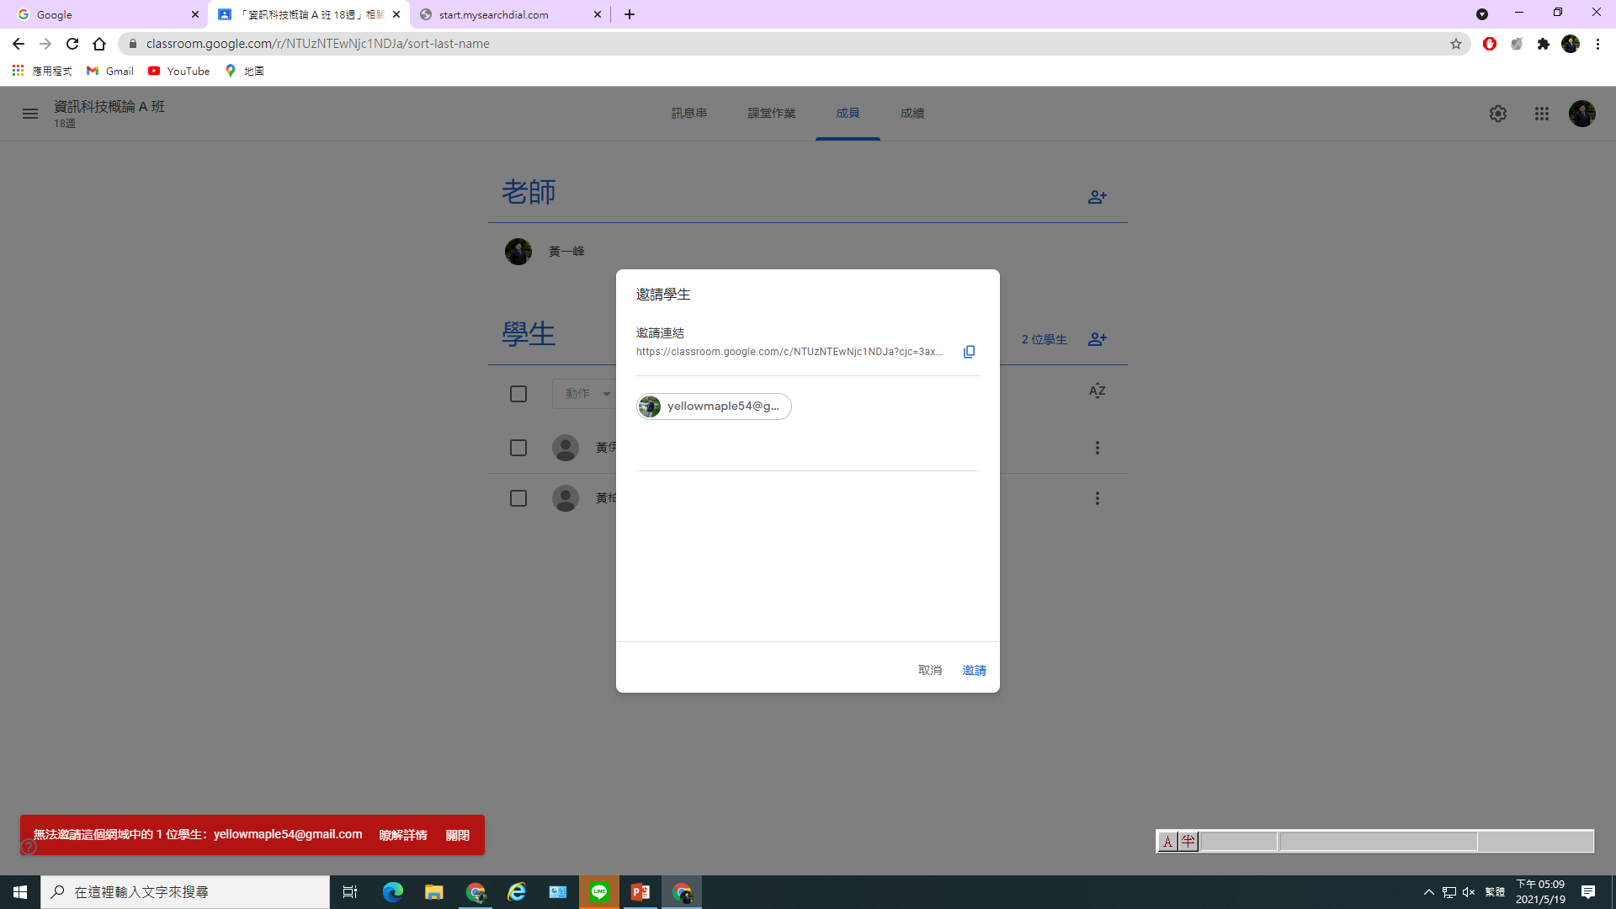
使用教育版 Google 帳號建立的課程 邀請 使用一般版 Google 帳號的學生時 顯示「無法邀請這個網域中的1位學生」

